Slide 1

본 (교육콘텐츠)는 교육부와 한국연구재단의 지원을 받아 제작하였으며,
저작권은 사물인터넷혁신융합대학사업단에 있습니다.

Slide 2
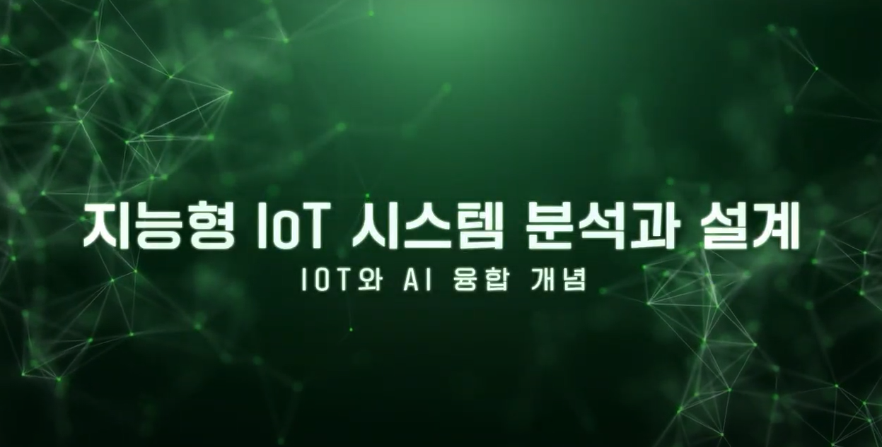

Slide 3

본 (교육콘텐츠)는 교육부와 한국연구재단의 지원을 받아 제작하였으며,
저작권은 사물인터넷혁신융합대학사업단에 있습니다.

Slide 4

지능형 IoT 시스템 분석과 설계
IoT와 AI의 융합개요

Slide 5
지능형 IoT 시스템 분석과 설계
IoT와 AI융합의 필요성

Slide 6
지능형 IoT 시스템 분석과 설계
IoT 시스템 설계

Slide 7
지능형 IoT 시스템 분석과 설계
IoT 응용 시스템 분석

Slide 8
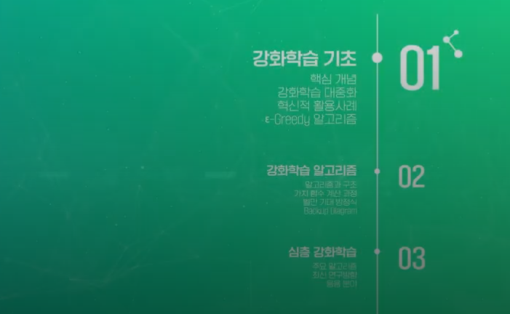

Slide 9

34주
목차
IoT 시스템의 구성 요소
IoT 레벨 구조: 단일 노드부터 클라우드 협력까지
IoT 시스템의 데이터 처리 방식
IoT의 주요 활용 사례 및 센서 종류

Slide 10
35주
목차
IoT 통신 시스템 개요
주요 IoT 네트워크 프로토콜
IoT 연결 기술 및 특징
각 프로토콜의 활용 및 비교

Slide 11
36주
목차
Machine-to-Machine(M2M)과 IoT 연결 기술
SDN 및 NFV를 활용한 네트워크 최적화
에너지 하베스팅과 저전력 IoT 기술
LPWAN과 5G 기반 IoT 네트워크 요구 사항

Slide 12
37주
목차
IoT 통합 시나리오와 데이터 흐름
서비스 지향 아키텍처(SOA)와 IoT 확장성
IoT 주요 프로토콜: MQTT, CoAP, XMPP, AMQP
REST 아키텍처와 Code on Demand

Slide 13
38주
목차
전통적인 컴퓨팅 vs. 분산 컴퓨팅
분산 컴퓨팅의 목표와 과제
클러스터, 그리드, 클라우드 컴퓨팅 개념과 활용
IoT와 클라우드의 연계 및 가상화 기술

Slide 14
39주
목차
소셜 IoT(SIoT)의 개념과 핵심 구성 요소
소셜 IoT의 주요 기술과 기능
플랫폼 및 도구: Lysis, ThinkSpeak, MATLAB
AI와의 연계 및 데이터 활용성 강화

